Slide 1
Estudo dos gráficos – M.U. – cap. 4 pag.60 – Livro 1
Um movimento é denominado de uniforme (M.U.) quando a velocidade escalar é constante e não nula, no decorrer do tempo (v_{cte} ≠ 0).
Em Matemática, o gráfico (y versus x) de uma função constante, de domínio real, é uma reta paralela ao eixo das abscissas (eixo x).
Em Física, o gráfico (v versus t) é uma semirreta paralela ao eixo das abscissas (eixo t), pois o domínio é ℝ₊ (t ≥ 0).
v x t

Slide 2











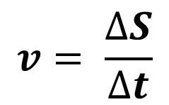
Propriedade importante:
“Em um diagrama (v x t), a área compreendida entre a curva (gráfico) e o eixo t é numericamente igual ao deslocamento escalar (∆S), em dado intervalo de tempo (∆t)”.
$$v= \frac{∆S}{∆t}$$
v
$$A=base x altura$$
$$A=vx∆t$$
$$∆S=vx∆t$$
$$v$$
logo
$$A$$
$$N$$
0
$$t_{1}$$
$$t_{2}$$
t
$$A_{(vxt)}=∆S$$
$$∆t$$

Slide 3










Exemplo – Extra 1
Um móvel executa um movimento que pode ser representado pelo diagrama abaixo. Determine:
a) O deslocamento escalar entre os instantes 0 e 30 s.
Solução:
Como o deslocamento escalar é numericamente igual a área, vem:
$$∆S_{1}≡A_{1} ∴$$
$$∆S_{1}=20.10=200 m$$
$$∆S_{2}≡−A_{2} ∴$$
$$∆S_{2}=−5.10=−50 m$$
$$∆S_{total}={∆S}_{1}+{∆S}_{2}$$
$$=200 −50$$
$$∆S_{total}=150 m$$
b) A distância percorrida.
Como $d=\left|∆S\right| vem:$
$$d=\left|200\right|+\left|−50\right|$$
$$d=250 m$$

Slide 4
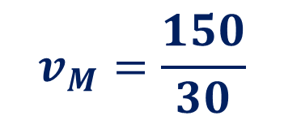
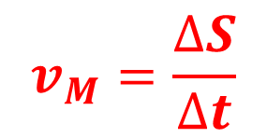

c) A velocidade escalar média entre os instantes 0 e 30 s.
Solução:
$$v_{M}=\frac{∆S}{∆t}$$
Sabemos que:
$$v_{M}=\frac{150}{30}$$
$$v_{M}=5,0 m/s$$

Slide 5



Gráfico (Sxt)
Em Matemática, o gráfico da função do 1º grau y = a.x + b, a ≠ 0, de domínio ℝ, é uma reta inclinada em relação ao eixo x.
Em Física, o gráfico da função do 1º grau S = S₀ + v.t, v ≠ 0, de domínio ℝ₊, é uma semirreta inclinada em relação ao eixo t.
S x t
$S=S_{0}+vt$
S
S
$$S_{0}$$
$$S_{0}$$
0
t
0
t

Slide 6




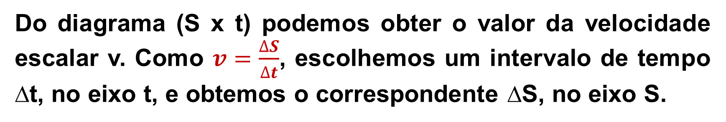


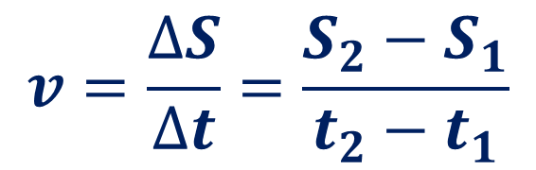


Propriedade:
Do diagrama (S x t) podemos obter o valor da velocidade escalar v. Como $v=\frac{∆S}{∆t}$, escolhemos um intervalo de tempo ∆t, no eixo t, e obtemos o correspondente ∆S, no eixo S.
S
$$v=\frac{∆S}{∆t}=\frac{S_{2}−S_{1}}{t_{2}−t_{1}}$$
$$S_{2}$$
$$∆S$$
$$S_{1}$$
$$S_{0}$$
0
$$t_{1}$$
$$t_{2}$$
t
$$∆t$$

Slide 7

Obs.:
Observe o gráfico abaixo do espaço versus tempo.
t' instante em que o móvel passa pela origem da trajetória, logo S = 0

Slide 8

Aceleração
Como a velocidade escalar é constante e diferente de zero, no M.U. a aceleração escalar é constante e igual a zero.
A representação gráfica de a x t, é dada por:
Fazer os exercícios:
Aplicando conhecimentos: 2-) pag.: 64; 4-) pag.: 65
Consolidando saberes: 5-) pag.: 68; 10-) e 11-) pag.: 69;

Slide 9
2-) pag.: 64 – Aplicando conhecimentos Analise o gráfico a seguir, que se refere a um movimento uniforme.
S (m)
Agora, responda às questões:
60
a) Qual é o espaço inicial do móvel?
50
40
b) Qual é a velocidade escalar?
30
20
c) Qual é a função horária do movimento?
10
0
1
2
3
4
5
t (s)
d) É possível dizer se a trajetória é retilínea apenas observando o gráfico?
e) O movimento é progressivo ou retrógrado?

Slide 10

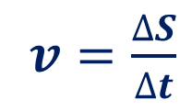



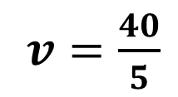
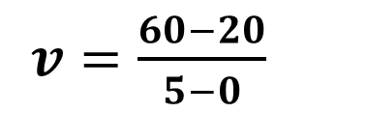
Resolução
S (m)
a) Qual é o espaço inicial do móvel?
60
50
Da leitura do gráfico:
$$S_{0}=20 m$$
40
b) Qual é a velocidade escalar?
30
20
Sabemos que:
$v=\frac{∆S}{∆t}$
10
$v=\frac{60−20}{5−0}$
$v=\frac{40}{5}$
$v=8,0 m/s$
0
1
2
3
4
5
t (s)
c) Qual é a função horária do movimento?
Sabemos que:
$S=S_{0}+vt$
$S=20+8t (m;s)$

Slide 11
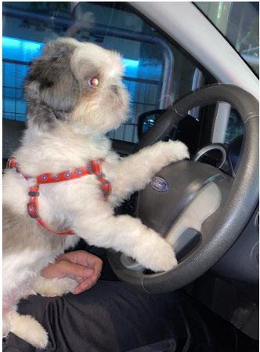
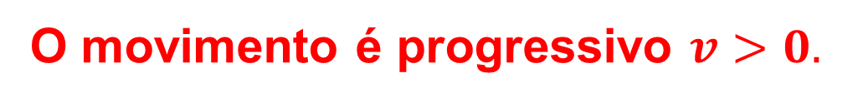
d) É possível dizer se a trajetória é retilínea apenas observando o gráfico?
Pelo gráfico não é possível saber a trajetória do móvel.
e) O movimento é progressivo ou retrógrado?
O movimento é progressivo $v>0.$

Slide 12
4-) pag.: 65 Aplicando conhecimentos O gráfico a seguir representa o movimento dos veículos A e B, deslocando-se sobre uma mesma trajetória. Determine:
a) a velocidade escalar de cada um dos móveis.
S (km)
120
b) o espaço inicial de cada um.
80
c) as funções horárias de A e B.
A
d) o instante do encontro.
40
B
e) o espaço do encontro.
2
t (h)

Slide 13


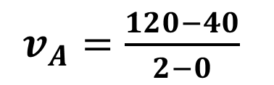

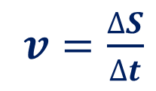

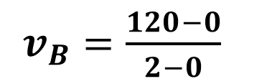

Resolução
S (km)
a) a velocidade escalar de cada um dos móveis.
120
80
Sabemos que:
$v=\frac{∆S}{∆t}$
A
$v_{A}=\frac{120−40}{2−0}$
$v_{A}=40 km/h$
40
B
$v_{B}=\frac{120−0}{2−0}$
$v_{B}=60 km/h$
2
t (h)
b) o espaço inicial de cada um.
Da leitura do gráfico:
$$S_{0A}=40 km$$
$$S_{0B}=0 km$$

Slide 14



c) as funções horárias de A e B.
S (km)
120
Sabemos que:
$S=S_{0}+vt$
$$S_{A}=40+40t (km;h)$$
80
A
$$S_{B}=60t (km;h)$$
40
d) o instante do encontro.
B
Da leitura do gráfico o encontro ocorre em: t = 2,0 h.
2
t (h)
e) o espaço do encontro.
Da leitura do gráfico o espaço do encontro ocorre em: S = 120,0 km.

Slide 15

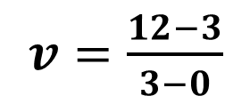

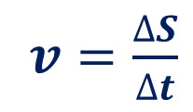




5-) pag.: 68 Consolidando saberes (EsPCEx-SP 2020) Considere um objeto que se desloca em movimento retilíneo uniforme durante 10 s. O desenho a seguir representa o gráfico do espaço em função do tempo. O espaço do objeto no instante t = 10 s, em metros, é:
S (m)
a) 25 m. b) 30 m. c) 33 m.
d) 36 m. e) 40 m.
12
$S=3+3.10$
9
Sabemos que:
$v=\frac{∆S}{∆t}$
$$S=33 m$$
6
$v=\frac{12−3}{3−0}$
$v=3,0 m/s$
3
Da leitura do gráfico:
$$S_{0}=3,0 m$$
Sabemos que:
0
1
2
3
t (s)
$S=S_{0}+vt$
Desenho ilustrativo Fora de Escala
$$S=3+3t (m;s)$$
Para t = 10 s:

Slide 16

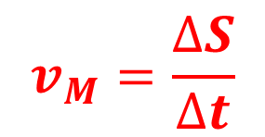





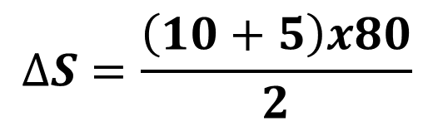





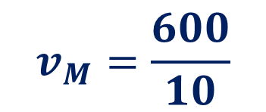
10-) pag.: 69 Consolidando saberes (IFS - SE 2019) Um móvel executa movimento cujo gráfico da velocidade em função do tempo é dado conforme a seguir:
$$v (m/s)$$
A velocidade é dada em metros por segundo e o tempo em segundos. Com base no gráfico anterior, podemos afirmar que a velocidade média do móvel entre 0 e 10 segundos é:
$$80$$
$$A$$
$$0$$
$$5$$
$$10$$
$$t (s)$$
a) 10 m/s b) 80 m/s c) 60 m/s d) 25 m/s
$$v_{M}=\frac{∆S}{∆t}$$
$$N$$
Sabemos que:
$$A_{(vxt)}=∆S$$
$$v_{M}=\frac{600}{10}$$
$$∆S=\frac{\left(10+5\right)x80}{2}$$
$$∆S=600 m$$
$$v_{M}=60 m/s$$

Slide 17














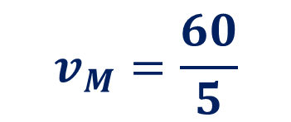


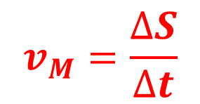






11-) pag.: 69 Consolidando saberes (Mackenzie-SP 2018) Uma pessoa realiza uma viagem de carro em uma estrada retilínea, parando para um lanche, de acordo com gráfico a seguir. A velocidade média nas primeiras 5 horas deste movimento é:
a) 10 km/h.
b) 12 km/h.
c) 15 km/h.
d) 30 km/h.
e) 60 km/h.
$$v (km/h)$$
$$∆S_{1}=2.20$$
$$20$$
$$∆S_{1}=40 km$$
$$∆S_{2}=2.10$$
$$10$$
$$A_{1}$$
$$∆S_{2}=20 km$$
$$A_{2}$$
$$∆S_{t}=∆S_{1}+∆S_{2}$$
$$0$$
$$1$$
$$2$$
$$3$$
$$4$$
$$5$$
$$t (h)$$
Sabemos que:
$$∆S_{t}=40+20$$
$$v_{M}=\frac{∆S}{∆t}$$
$$v_{M}=\frac{60}{5}$$
$$N$$
$$∆S_{t}=60 km$$
$$A_{(vxt)}=∆S$$
$$v_{M}=12 km/h$$

